Slide 1

Unidad 1
Números hasta el 9999
Adición y Sustracción
4° Básico
Educadora Diferencial: Daniela Bustamante H.
Programa de Integración Escolar
Escuela San José, Recoleta
Notes:
HOLA NIÑOS Y NIÑAS , QUE TAL , HEMOS COMENZADO OTRA SEMANA APRENDIENDO Y EXPLORANDO ESTA NUEVA FORMA DE APRENDER..
ESTA ES LA 3° ENTREGA DEL SECTOR , RECUERDEN QUE PUEDEN DESARROLLAR SUS ACTIVIDADES DE FORMA SIMULTANEA O VOLVER A REVISAR LA PRESENTACIÓN LAS VECES QUE NECESITES PARA GUIAR TU TRABAJO.
TODAS LAS DUDAS QUE PUEDAN SURGIR AL DESARROLLAR SUS ACTIVIDADES, LAS PODREMOS COMPARTIR LOS DÍAS DE INTERACCIÓN VIRTUAL.
COMENCEMOS,

Slide 2

Objetivo:
Demostrar que comprenden la sustracción de números hasta 1000 descomponiendo los números involucrados.
Notes:
EN ESTA ENTREGA REVISAREMOS LA FORMA DE RESOLVER SUSTRACCIONES O RESTAS A TRAVES DE LA DESCOMPOSICIÓN , SERÁ FÁCIL PUESTO YA MANEJAS ESTA ESTRATEGIA

Slide 3
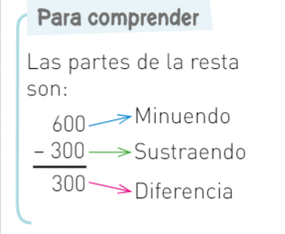

Resolver sustracciones por descomposición aditiva
Notes:
PARA INICIAR EL TRABAJO DE HOY RECORDEMOS ALGUNAS CONCEPTOS IMPORTANTES LAS PARTES DE UNA SUSTRACCIÓN
COMO PUEDES VER LAS PARTES DE UNA RESTA O SUSTRACCIÓN SON
MINUENDO , EL NUMERO MAYOR, AL QUE SIEMPRE LE RESTAMOS O QUITAMOS EN ESTE CASO 600
SUSTRAENDO , EL NUMERO MENOR , EL QUE QUITA EN ESTE CASO 300
Y DIFERENCIA EL RESULTADO DE UNA RESTA , EN ESTE CASO 300 , ESTE EL NOMBRE CORRECTO PORQUE , SI TE FIJAS CLARAMENTE ENTRE UN NUMERO Y OTRO HAY UNA DIFERENCIA DE …X CANTIDAD DE NUMEROS
MIRA LA ANIMACIÓN

Slide 4

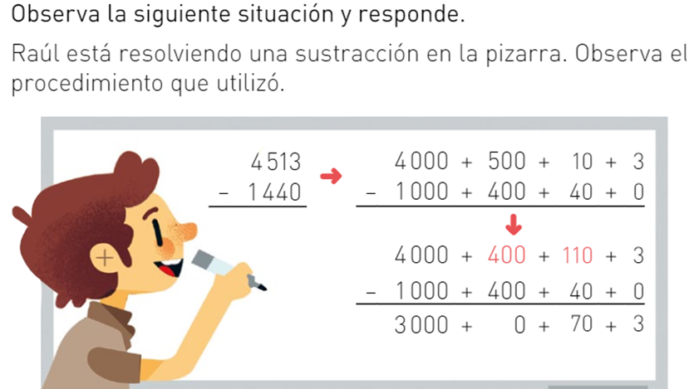
Resolver sustracciones por descomposición aditiva
Notes:
AHORA QUE YA RECORDAMOS ELEMENTOS IMPORTANTES , AVANCEMOS EN LA LECCIÓN , COMO PUEDES OBSERVA RAUL ESTA RESOLVIENDO UNA SUSTRACCIÓN EN LA PIZARRA , EL PROCEDIMIENTO QUE UTILIZO SEGURO LO RECONOCES
REVISEMOS LO QUE ESTA HACIENDO
TENEMOS 4513 – 1440 DESCOMPONEMOS EL MINUENDO EN 4000 + 500 + 10 + 3
DESCOMPONEMOS EL SUSTRAENDO EN 1000 + 400 + 40 + 0
LUEGO MAS ABAJO INICIAMOS EL CALCULO , PRIMERO LAS UNIDADES 3-0 ES 0
SEGUNDO LAS DECENAS 10 – 40 , PERO COMO 10 ES MENOR QUE 40 DEBEMOS REAGRUPAR, ES POE ESO QUE EL VALOR DE LA CENTENA QUE ES 500, SE DESCOMPONE Y PERMITE AGRUPAR EN LA DECENA, OBTENIENDO 110 Y AHORA SI PODEMOS CALCULAR, LUEGO SEGUIMOS CON LAS CENTENAS 400 – 400 ES 0 Y FINALMENTE LAS U MIL 4000 – 1000 ES 3000.

Slide 5
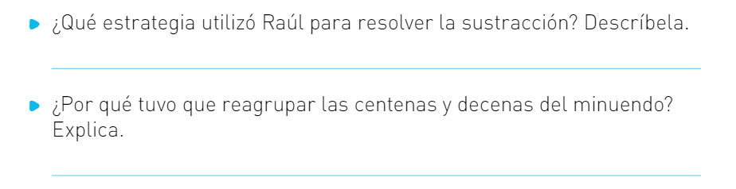
Resolver sustracciones por descomposición aditiva
Notes:
RESPONDAMOS LAS PREGUNTAS QUE SE PLANTEAN
CUAL ES LA ESTRATEGIA QUE UTILIZÓ RAUL PARA RESOLVER LA SUSTRACCIÓN…. FACIL VERDAD….RAÚL DESCOMPUSO ADITIVAMENTE Y COMO LO HIZO 1 EL MINUENDO Y LUEGO EL SUSTRAENDO
POR QUE TUVO QUE REAGRUPAR LAS CENTENAS Y DECENAS DEL MINUENDO?
PARA PODER RESTAR LAS DECENAS .
OBSERVEMOS OTRO EJEMPLO DE RESOLUCIÓN CON MATERIAL CONCRETO

Slide 6
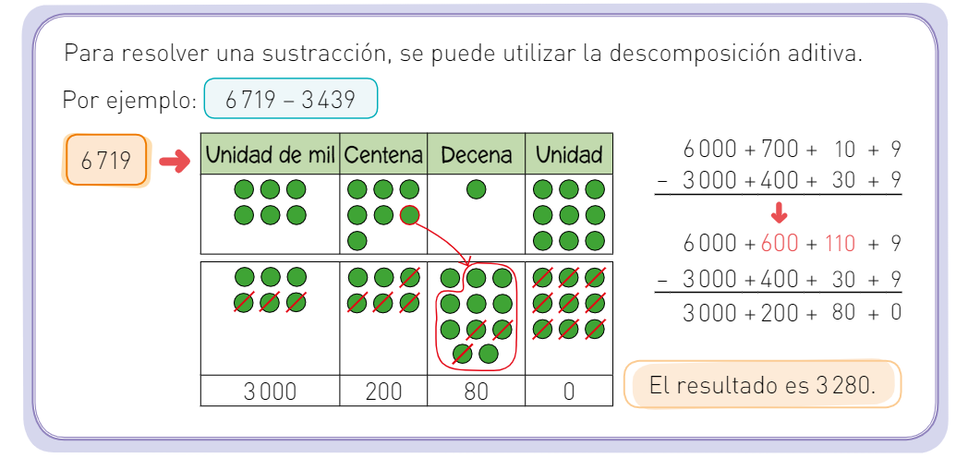
Resolver sustracciones por descomposición aditiva
Notes:
MIRA ESTA EXPLICACIÓN DE COMO RESOLVER UNA SUSTRACCIÓN POR DESCOMPOSICIÓN
TENEMOS 6719 QUE HA SIDO REPRESENTADO SEGÚN SU VALOR POSICIONAL EN LA TABLA
OBSERVA 6 UM + 7 CENTENAS + 1 DECENA + 9 UNIDADES
AL CALCULAR RESTAMO LAS UNIDADES 9 - 9 ES 0
LUEGO LAS DECENAS Y 10 – 30 NO S EPUEDE POR QUE 10 ES MENOR QU E 30 ENTONCES DESCOMPONEMOS LA CENTENA REAGRUPANDOLA EN LA DECENA Y AHORA TENEMOS 110 – 30 Y SI PODEMOS RESTAR SIENDO 80 LA DIFERENCIA , LUEGO CONTINUAMOS CON LAS CENTENAS Y LAS U MIL
TENIENDO COMO RESULTADO 3280

Slide 7
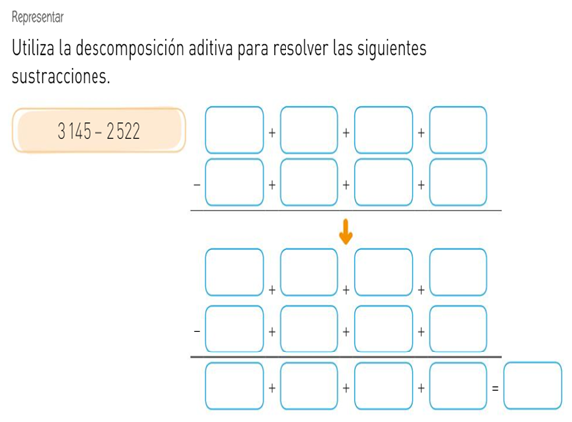
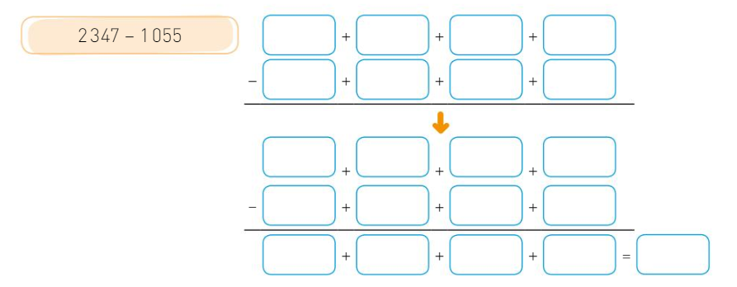
Resolver sustracciones por descomposición aditiva
Notes:
AHORA QUE YA MANEJAS LA ESTRATEGIA , PUEDES RESOLVER LAS SIGUIENTES SUSTRACCIONES

Slide 8

Notes:
Finalmente RESULEVE ESTE PROBEL APLICANDO LA ESTRATEGIA APRENDIDA O TE RECUERDO LA ESTRATEGIA DE RESTAR 1 , UNA MANERA SIMPLE Y RAPIDA DE REALZIAR CALCULOS CUANDO EL MINUEDO TERMINA EN CERO.
NOS VEMOS PRONTO, SALUDOS UN ABRAZO VIRTUAL..

